Slide 1

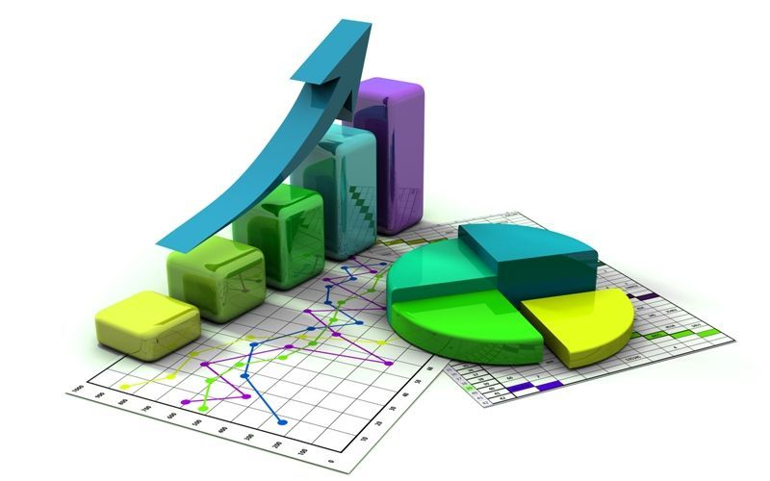
Estadística Descriptiva y Python
Miguel Ramos

Slide 2
Exploración visual de los datos
En estadística por un lado tenemos el bloque analítico en donde tenemos los estadísticos, medidas de tendencia central y medidas de dispersión.
Y por otro lado tenemos los elementos visualízales
“Imagen vale más, que mil palabras”
“No solo se trata de tener una imagen de los datos, sino una buena imagen”
Hay muchos tipos de visualizaciones es muy difícil que en nuestra vida profesional trabajemos con todo.
Pagina recomendada: https://datavizproject.com/

Slide 3
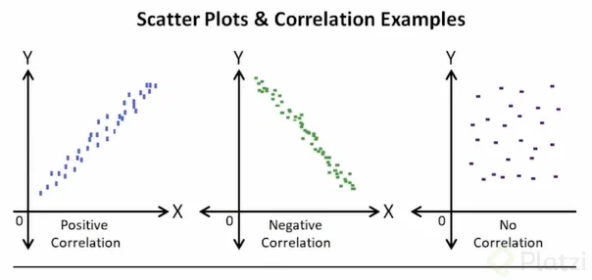
Diagrama de dispersión
Scatterplot o diagrama de dispersión, nos ayuda a entender como están relacionados dos variables con esto podemos identificar si existe alguna una correlación.

Slide 4
Vamos al código
(diagrama de dispersión data set iris)

Slide 5
Normalización de los datos
Vamos a usar la estadística descriptiva para el procesamiento de datos, pre modelo de machine Learning
o modelo predictivo. Sobre el cual vayamos a procesar nuestros datos.
Lo que llaman Pipeline de procesamiento
El primer caso datos numéricos y después datos categóricos

Slide 6
Escalamiento Lineal
Datos numéricos
Cuando hablamos de datos numéricos es lo que llamamos el escalamiento lineal o normalizar los datos, es
Importante hacer esto antes de pasarlo a modelo de machine Learning.
Resulta que los modelos de machine Learning son eficientes debido a que los optimizadores
que se usan, son óptimos a medida que los atributos tengan las mismas dimensiones.
No tiene sentido que tenga un atributo que va de 0 a 1 a otro que va de 100 a 100 millones.
Esto de cierta manera hace insostenible en computo del optimizador por que no va hacer tan rápidamente
la convergencia.

Slide 7
Tipos de escaladores
Para nuestro caso vamos a utilizar 2 el max-min y el Z-score, pero cuando debo utilizarlos?.
En el caso de min-max : Cuando la data es uniformemente distribuida.
En el caso de Z-score : Cuando tenemos una distribución normal o simétrica.
Particularmente de estos dos nos va a interesar Z-score que es un estándar, de hecho Sklearn lo llama así
”Standar Scale”.

Slide 8
Z-Score
Valores normalizados = ( valor_original - promedio) / desviación estándar.
Con esto garantizamos que los datos estén normalizados dentro de un rango razonable, es probable que algunos datos queden fuera pero nos aseguraremos de tener la mayoría de la data, sobre el 90%.
Cuando hacemos esta normalización lo que se nos va generar de igual manera una distribución normal, con promedio en 0 y una desviación estándar de 1
Eso hace que la mayoría de los datos se ajusten a este intervalo [-1,1] para los algoritmos de los datos.

Slide 9
Normalización Asimetrica
Para esto vamos a utilizar una estrategia.
“Tengo un problema que no conozco lo transformo a un problema que si entiendo y le aplico la solución ya conocida”.
Transformación no lineal
¿Cuándo usarla?
Cuando nuestra distribución esta fuertemente sesgada. (no es simétrica)
¿Hay diferentes tipos?
Logaritmos, sigmoides, polinomiales, etc. que son funciones no lineales. Que puedo aplicar a los datos de manera de hacerlo mas homogéneos o buscar una manera de simetrizar la distribución de los mismos.

Slide 10
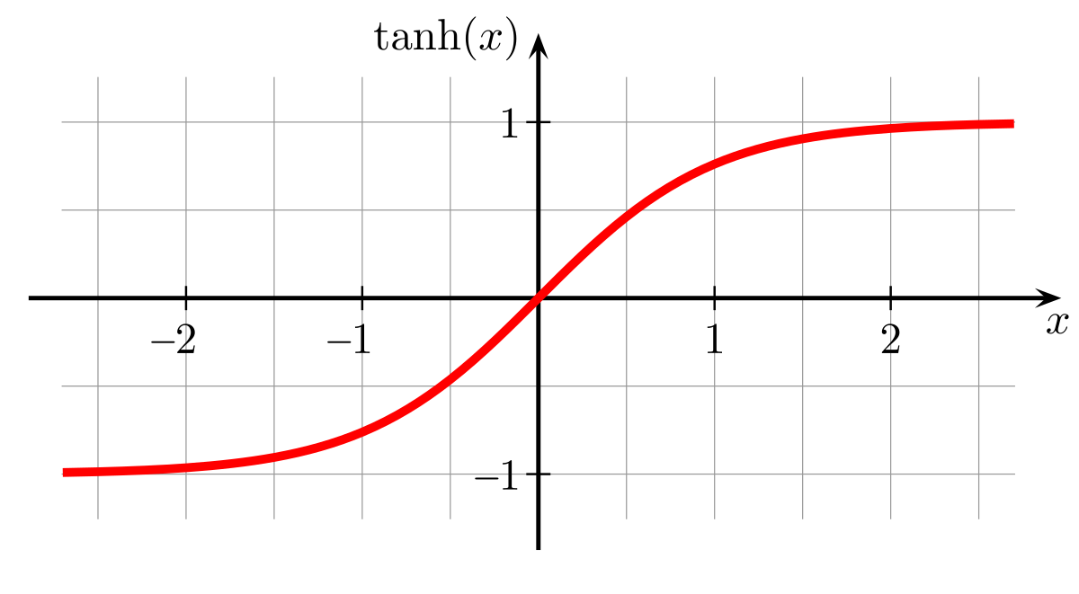

Slide 11
Entonces el pipeline seria la siguiente
Si la distribución no es simétrica la haga simétrica, por medio de una función no lineal y luego aplico el escalamiento lineal para que los datos queden en el rango adecuado.
Utilizamos la tangente hiperbólica.
Los rango cercano al 0 los expande los outliers lo contraen los acercan al origen. Haciendo que la distribución sea mas homogénea.
Nota:
La tangente y la función sigmoide, son muy parecidas.

Slide 12
Categóricos Normalización
Cuando se tiene variables categóricas se hace un mapeo numérico. Para eso hay 2 métodos, de manera que sean fácilmente interpretables en modelos de machine learning:
Dummy : es la representación más compacta que se puede tener de los datos. Es mejor usarla cuando los inputs son variables linealmente independientes (no tienen un grado de correlación significativo). Es decir, las cuando se sabe que las categorías son independientes entre sí.
One-hot : es más extenso. Permite incluir categorías que no estaban en el dataset inicialmente. De forma que si se filtra una categoría que no estaba incluida, igual se pueda representar numéricamente y no de error en el modelo (este este modelo es mas utilizado).
Hay errores en la notación de Pandas y los tratan como que ambos modelos son lo mismo, pero en la realidad el Dummy no se usa. Aún así, en Pandas el método es .get_dummies().

Slide 13
RESUMEN
Mapeos numéricos
Dummy
Representación compacta
No permite describir categorías no incluidas inicialmente
One-Hot
Permite describir categorías no incluidas inicialmente.

Slide 14
EJEMPLO
CATEGORIA | DUMMY | ONE-HOT
Ingles | [0,0] | [1,0,0]
Español | [0,1] | [0,1,0]
Frances | [1,0] | [0,0,1]
“NaN” | No es posible | [0,0,0]

Slide 15
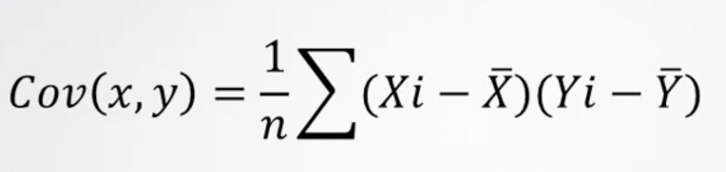
CORRELACIÓN
¿Qué son las correlaciones?
La correlación es una medida estadística que expresa hasta qué punto dos variables están relacionadas linealmente.
¿Qué es la co-varianza?
la covarianza es un valor que indica el grado de variación conjunta de dos variables aleatorias respecto a sus medias(promedio).

Slide 16

EXPLICACIÓN DE CO-VARIANZA Y
COEFICIENTE DE CORRELACIÓN

Slide 17
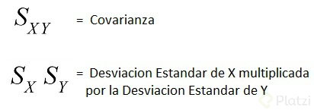
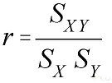
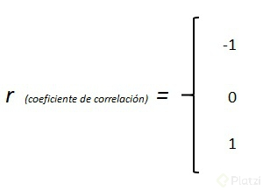
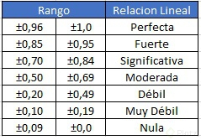
Coeficiente de Correlación

Slide 18
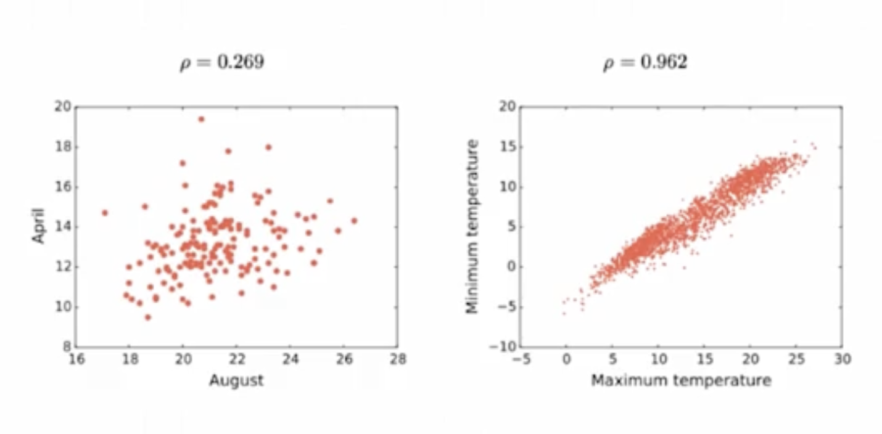
Coeficiente de Correlación
Los números cercanos a 0 nos dice que no tiene ninguna correlación.
Si el dato es 1 tienen asociación lineal positiva
Si el dato es -1 tiene una una asociación lineal negativa ( si una variable aumenta la otra disminuye)

Slide 19

Tarea
Crea un data set con datos y encuentra uno que se ajuste a la “correlación no implica causalidad”.
Grafícalo y da una explicación.
- Crear un data set
- Usar librería para graficar

Slide 20
Matriz de covarianza
En un conjunto de datos, en donde tenemos muchas variables, si calculamos todas las co-varianzas de las parejas de datos, el resultado de esos cálculos es lo que llamamos Matriz de covarianza.

Slide 21

Vamos al Código
Ajustes y Normalización

